Slide 1


Firefox tippek és trükkök
Szalai „KAMI” Kálmán
Mozilla Reps
kami911@gmail.com

Slide 2


Slide 3

Space & CTRL+Space

Slide 4

Firefox/Beta/DevEd/Nightly

Slide 5
Trükkök egérrel
Megnyitás új lapon az egérgörgővel
Lap bezárása az egérgörgővel
Lapok görgetése az egérgörgővel
Lap rögzítése
  Kattintás jobb gombbal a lapon → Lap rögzítése

Slide 6
Trükkök billentyűzetről I
Következő lap
  CTRL+TAB
Előző lap
  CTRL+SHIFT+TAB
Első és utolsó lapok
  ALT+1, ALT+2 … ALT+9
Keresés az oldalon
  CTRL+F

Slide 7
Trükkök billentyűzetről II
Új lap illetve Bezárt lap visszanyitása
  CTRL + T illetve CTRL+SHIFT+T
  Jobb gomb a lapon → Lapbezárás visszavonása
Privát ablak nyitás (Firefox 20-tól)
  CTRL+SHIFT+P
Lapcsoportok (Panorama)
  CTRL+SHIFT+E
  Áthelyezés csoportba a lapon vagy áthúzás

Slide 8
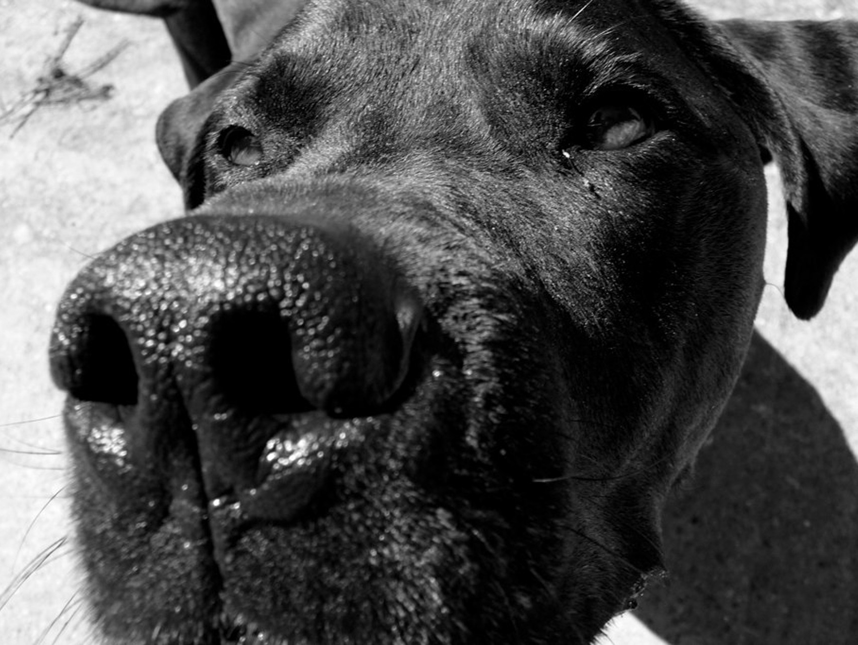
Keresés

Slide 9
Keresés
Kijelölésből keresés az alapértelmezettel
Kijelölésből keresés bármely telepítettel
Keresés kulcsszavak használatával
  Beállítások → Keresés → Kulcsszó
Új keresőmotor hozzáadása
Saját kereső megadása: http://www.opensearch.org/Home

Slide 10
Lapok automatikus visszaállítása
Eszközök → Beállítások → Általános
  A Firefox indításakor:
  A múltkori ablakok és lapok megjelenítése
Eszközök → Beállítások → Lapok
  Csak kijelöléskor töltse be a lapot

Slide 11
Lapok keresése
browser.urlbar.match.title → #
browser.urlbar.match.url → @
browser.urlbar.restrict.bookmark → *
browser.urlbar.restrict.history → ^
browser.urlbar.restrict.tag → +
browser.urlbar.restrict.typed → ~
browser.urlbar.restrict.openpage → %

Slide 12
Sync
Böngészők közötti szinkronizáció
  Könyvjelzők
  Jelszavak
  Űrlapadatok
  Beállítások
  Lapok
  Kiegészítők

Slide 13
Sync
Platformok és verziók között is működik
  Firefox (Linux, Windows, Mac)
  Firefox for Android
Hitelesítés
  Firefox Accounts
  Felhasználónév és jelszó

Slide 14
Sync
Eszközök (Szerkesztés)→Beállítások→Sync
Eszközök→Szinkronizálás
Új fiók megadása
Bejelentkezés
Profiltisztításhoz is használható

Slide 15
Sync
DEMO

Slide 16
Firefox Hello
WebRTC alapú szabványos megoldás
Lehetőségek
  Hanghívás
  Videóhívás
  Megadott ablak megosztása (Nightly)
Ami hiányzik
  Szöveges csevegés

Slide 17
Firefox Hello
Csevegések elnevezése
  Szinkronizás Firefox Accounts-on keresztül
Link küldése
  Valamilyen csevegő megoldás
  E-mail

Slide 18
Firefox Hello
DEMO

Slide 19
Firefox profilok
Minden adat a profil része
Lehet több profilunk
Indításkor válthatunk közöttük
Profile Manager
  firefox -P vagy firefox -ProfileManager
Több elszigetelt példány: --new-instance

Slide 20
Firefox profilok
DEMO

Slide 21

about:support
Beállítások
Hardver információk
Profil visszaállítás
Profil helye

Slide 22
Mozilla Support
https://support.mozilla.org/hu/

Slide 23
about:about
Minden about: oldal

Slide 24
about:config
A Firefox speciális beállító-adatbázisa
Ígérjük meg, hogy óvatosak leszünk – és tegyünk is így!
Megváltoztathatjuk a jelenlegi beállításokat
Új kulcsokat is felvehetünk

Slide 25
Keresés új lapon
browser.search.openintab
  Alapértelmezés: false
  Kedvencem: true

Slide 26
URL levágása
browser.urlbar.trimURLs
  Alapértelmezés: true
  http:// → semmi
  https:// → https://
  Kedvencem: false

Slide 27
Youtube HTML MSE
media.mediasource.enabled
media.mediasource.mp4.enabled
media.mediasource.webm.enabled
  Kedvencem: true
  https://w3c.github.io/media-source/#goals

Slide 28
HTML5 teljes képernyő párbeszédablak eltüntetése
full-screen-api.approval-required
  Kedvencem: false

Slide 29
Kevesebb animáció
browser.download.animateNotifications;false
browser.fullscreen.animateUp;0
browser.tabs.animate;false

Slide 30
Referer tiltása
network.http.sendRefererHeader;0

Slide 31
about:permissions
Oldal szerinti beállítások

Slide 32
about:crashes
Hibajelentések

Slide 33
about:healthreport about:telemetry
A böngésző egészségi állapota
Teljesítménnyel kapcsolatos adatok

Slide 34
about:memory
Memóriahasználat

Slide 35
about:networking
Hálózati információk

Slide 36
about:networking
Hálózati információk

Slide 37
about:sync-tabs
Lapok más eszközről

Slide 38
Kérdések?
Ötletek?
Szalai „KAMI” Kálmán
Mozilla Reps
kami911@gmail.com

